Slide 1
травень 2020
№5
Щомісячна шкільна газета дитячо-юнацької організації «СІГМА» Харківської Гімназії №12
Пам'ять
І живуть у пам’яті народу Його вірні дочки і сини, Ті, що не вернулися з походів Грізної, великої війни.
Їх життя, їх помисли високі, Котрим не судилось розцвісти, Закликають мир ясний і спокій, Як зіницю ока, берегти.
© В. Симоненко
СПЕЦВИПУСК ДО ДНЯ ПАМ’ЯТІ
У цьому випуску:
Велика Перемога – 75 років!
Увічнені в камені….
Героям Харкова…
Війна війною до війни!

Slide 2
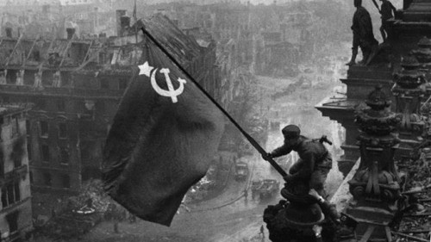
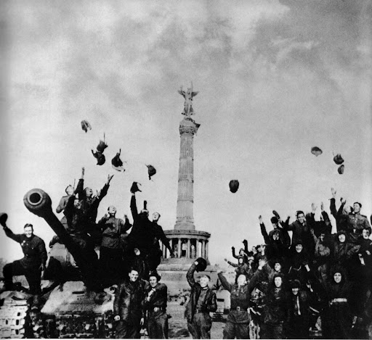
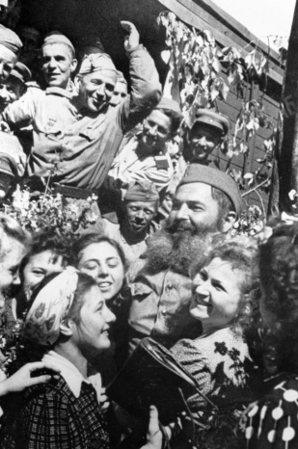
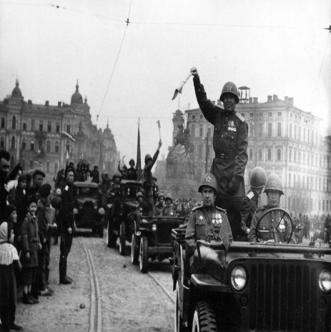
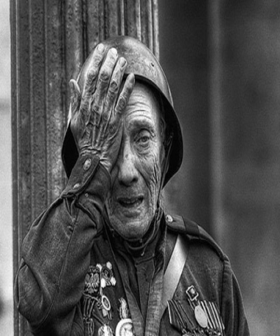
Сімдесят п’ять років відділяє нас від завершення найкривавішої війни в історії людства, проте українське суспільство зберігає пам’ять про всенародну трагедію і людський подвиг. Війна залишає нам в пам’яті тисячі героїчних сторінок. Коли передивляємось, серце неодноразово завмирає, перечитуючи героїчні подвиги, чи навпаки закрадається злість до ворога, який нещадно нищив не тільки родини, села, міста, а й цілі народи.
Війна…Як багато говорить це слово. Війна – страждання матерів, сотні загиблих солдатів, сотні сиріт і родин без батьків, моторошні спогади людей. Але були й такі - щасливі спогади…. Йшов 1945 рік. Друга світова війна наближається до переможного кінця. Навесні Радянська Армія підійшла до столиці фашистської Німеччини – міста Берліна.
Битва за Берлін тривала до 2 травня. Над рейхстагом замайорів Прапор Перемоги над фашизмом. 8 травня 1945 року представники німецького верховного командування підписали в Карлсхорості (передмісті Берліна) акт про капітуляцію збройних сил фашистської Німеччини. Ворог здався. Переможне завершення війни значило крах гітлерівського «нового порядку», звільнення поневолених народів Європи, врятування світової культури і цивілізації від фашизму. День 9 травня став Днем Перемоги, великим святом всього людства. Щоб ніколи знову весь світ не пережив такого страшного горя – нацизму…

Slide 3
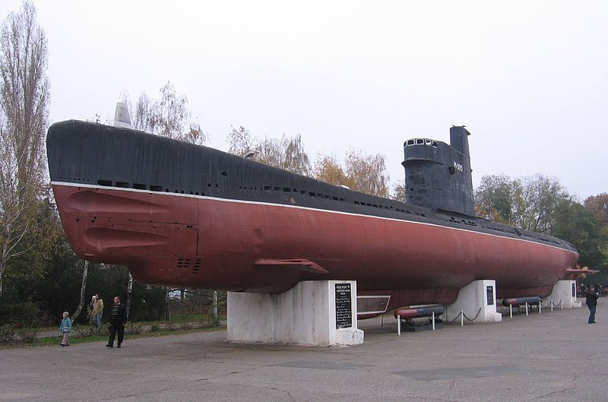
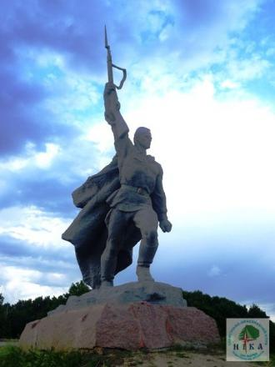
Увічнені в камені…
Цей меморіальний комплекс присвячений обороні Одеси радянськими військами під час Другої світової війни. До його складу входять музей, виставка військової техніки просто неба, батарея берегової оборони, парк. На виставці військової техніки і озброєння армії періоду другої світової війни розміщено відомий одеський "танк" НИ ("На испуг"). Це звичайний трактор, обшитий протикульовою бронею (котельним залізом). Такі машини виготовляли одесити-захисники. Серед інших експонатів – на ділянці
Меморіал героїчної
оборони Одеси
залізничної колії стоїть бронепоїзд, аналогічний тому, які виготовлялися в дні оборони міста на заводі ім. Січневого повстання, також виставлений трамвай, який в 1941 році ходив по маршруту "Одеса-фронт", просто неба є навіть підводний човен "Малютка" М-296. У парку навколо музею відновлена лінія оборони з окопами, землянками, бліндажами, дзотами, вогневими позиціями артилерійських і мінометних батарей.
Тут з 20 по 22 вересня 1941 року потрапили в оточення і внаслідок запеклих триденних боїв з фашистськими військами загинули близько 800 воїнів радянської армії, у тому числі генерали: командуючий Південно-Західним фронтом Михайло Кирпонос, Василь Тупіков, Михайло Бурмистренко. Пам'яті загиблих воїнів Південно-Західного фронту і присвячений меморіальний комплекс.
Меморіал урочища Шумейкове складає традиційний бронзовий стрілець і велика невиразна бетонна стела. Праворуч від неї, над стежкою, що веде в низину, встановлений бронеавтомобіль з 45-мм гарматою. Така "убогість" тут навмисна: від думки, що згуртованій броньованій німецькій армаді протистояло "це", стискається серце. Взагалі, ті, хто особисто відвідали Шумейкове, переконують – тут досі надзвичайно потужна аура смерті.
Сучасні науковці та активісти проводять в урочищі розкопки, що проливають світло на ті трагічні події війни.
Шумейкове урочище
# Ніколи_знову

Slide 4
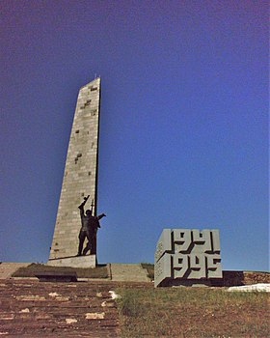
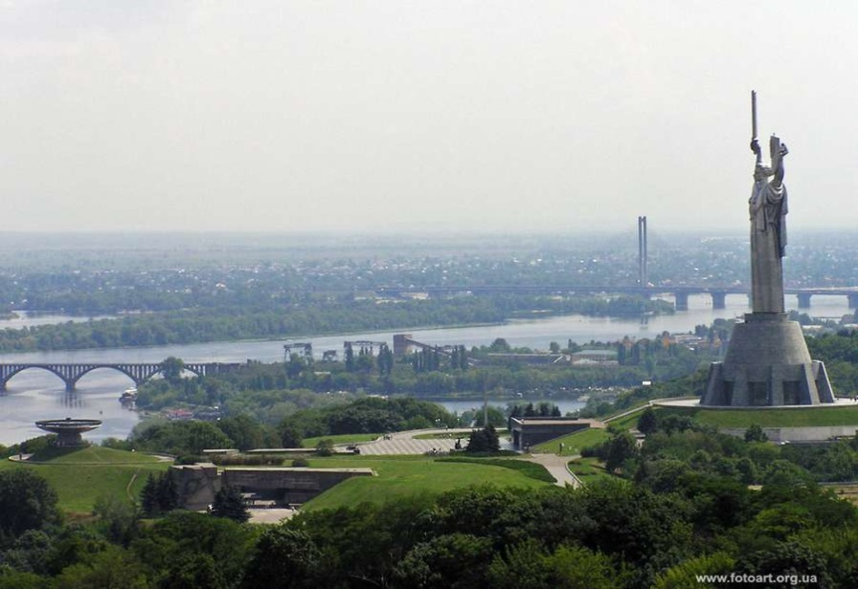
Увічнені в камені…
Поблизу міста Сніжне (на відстані близько 10 км) Знаходиться важлива тактична висота і одна з найвищих (277,9 м) точок Донецького кряжа — Савур-Могила. Саме її взяття, яке тривало з 28 по 31 серпня 1943 року, стало першим кроком Червоної Армії до відвоювання Донбасу в німців в ході Другої світової війни. При цьому було прорвано одне із значних укріплень гітлерівців — «Міус-фронт» (названий так за найменуванням місцевої річки Міус). 1 вересня 1943 року одним з перших міст Донбасу було захоплено саме місто Сніжне. На Савур-Могилі розташований самостійний меморіальний комплекс.
Донецький кряж — Савур-Могила
Найбільший музей, присвячений Україні у Другій Світовій війні, був відкритий 9 травня 1981 року. Величезний комплекс займає площу понад 10 га. У нього входять: музей і монумент «Батьківщина-мати», головна площа з Алеєю міст-героїв та скульптурними композиціями «Форсування Дніпра» та «Передача зброї», горельєфні композиції «Герої фронту і тилу», чаша «Вогню Слави», виставка бойової техніки і озброєння періоду 1940-х років. В окремій будівлі розгорнуті експозиції «Трагедія і доблесть Афгану» та «На чужих війнах», а також відкриті для відвідування транспортний літак Лі-2 та реактивний винищувач МіГ-23.
Меморіальний комплекс «Національний музей історії Другої світової війни»
Сучасна експозиція музею створена в 1994-95 рр. В її основі - хід Другої Світової війни на території України, внесок нашої країни у перемогу над нацизмом. Експозиція в хронологічному порядку розповідає про історію війни, яка двічі прокотилася через Україну. Головна концепція музею так і звучить - «Дорога війни»: трагічна і героїчна історія воєнних років в Україні. Найвизначнішим об'єктом музею є, звичайно ж, статуя «Батьківщина-Мати».

Slide 5
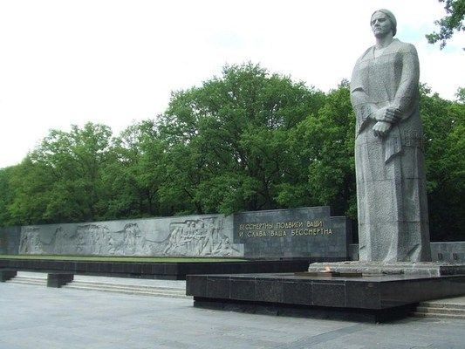
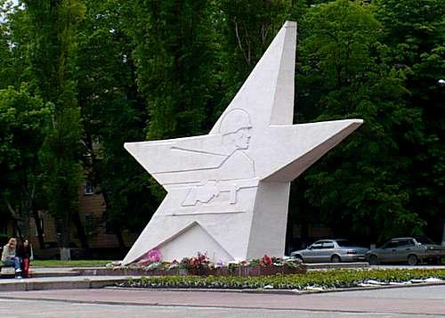
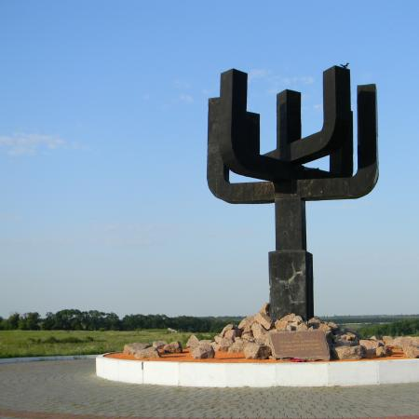
Героям Харкова…
Для нас, харків’ян, Харків є містом-героєм. У чотирьох битвах за Харків і за час його дворазової окупації СРСР і Німеччина втратили більше людей, ніж будь де ще в історії Другої світової війни, включаючи Сталінград. На його території та передмісті знаходиться багато пам’яток Другої світової війни.
Величний і урочистий меморіальний комплекс був відкритий у Харківському лісопарку у 1977 році. У цій частині міста за часів війни були страчені десятки тисяч військовополонених, подвиг яких і увічнив цей пам’ятник. У центрі меморіалу встановлена стела, поруч з якою застигла Батьківщина-Мати. Вінчає пам’ятник напис золотими літерами: «Герої не вмирають. Вони знаходять безсмертя і назавжди залишаються в пам’яті націй, у звершеннях наших, у великих справах прийдешніх поколінь. Життям своїм нащадки забов’язані їм.»
Меморіальний комплекс Слави
Пам’ятний знак, присвячений десяти дивізіям, які звільнили Харків. Стела у формі п’ятикутної зірки, в народі більше відома під назвою «Зірка». Пам’ятник часто приймають за братську могилу, проте, це не так. Він був вікритий на честь тридцятої річниці визволення Харкова.
Пам’ятник «Зірка»
Найвідомішим пам’ятником бойової слави Харкова став Меморіальний комплекс «Дробицький яр», що втілює нацистські порядки в період окупації. Меморіал присвячений пам’яті жертв голокосту. Місце його розташування теж було обрано не випадково: в період з 1941 по 1942 тут було вбито близько п’ятнадцяти тисяч жителів міста. Напис, що зустрічає відвідувачів меморіального комплексу, говорить: «Це місце, де мертві вчать живих».
Меморіальний комплекс «Дробицький яр»

Slide 6
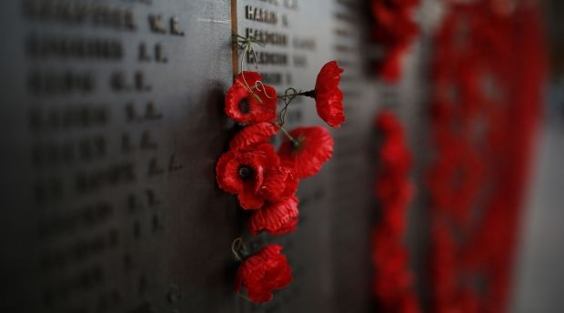
ВІЙНА ВІЙНОЮ ДО ВІЙНИ!
І виростають покоління,
Котрі не чули тишини.
О, найстрашніше з літочислень –
Війна війною до війни!
©Л.Костенко
Йшов 1941 рік…Закінчивши школу, ми увійшли у юність, як молоді саджанці до нового саду. Ми ще не встигли пустити коріння, як війна вирвала нас із ґрунту. Для інших, старих, війна – це тільки якийсь часовий відтінок, вони можуть подумки його проминути. А нас війна вихопила із звичайного життя, і ми зне нали, чим це скінчиться…
Безглуздість війни, в якій одна людина повинна вбивати іншого тільки тому, що хтось зверху сказав їм, що вони вороги, назавжди відрізала у вчорашніх школярів віру у майбутнє.
….Уночі вітер розбурхався ще дужче, а над ранок, о четвертій годині, під проливним дощем, я почув постріли…. Почався артилерійський обстріл, і німці посунули на нас. Ми билися в темряві, під дощем, і контратака знавіснілих зі страху солдатів з другої лінії траншей відкинула їх назад. Вони більше не йшли…Наступила тиша… Між поривами вітру та дощу ми почули гарматний гул ген десь на півночі… Почали прибувати поранені: кого несли на ношах, хтось плентавсь сам, кого тягли на плечах товариші…Вони були змоклі до рубця й усі страшенно перелякані…
Участь у бойових діях на фронті, життя під час більш-менш спокійних днів, перебування у шпиталях і коротких відпустках вдома… Усім відомий Ремарк назвав цих молодих людей «втраченим поколінням», бо вони через душевні та психологічні травми, отримані під час війни, не зможуть вже адаптуватись до «нормального» мирного життя.
….В середу ми повернулись додому… Нас лишилось двоє з нашого класу…Через війну ми стали ні до чого не здатними…Ми вже не молодь. Ми вже не хочемо завойовувати світ. Ми втікачі. Тікаємо від самих себе. Від свого життя. Нам було по вісімнадцять років, ми тільки починали любити життя і світ, а нам довелось стріляти в них. Перший снаряд влучив у наше серце…
З роздумів…

Slide 7
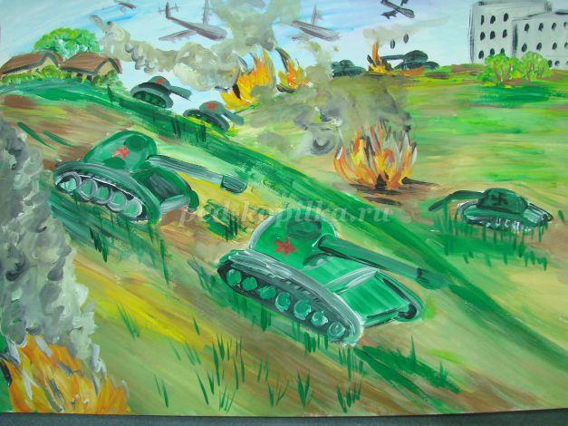
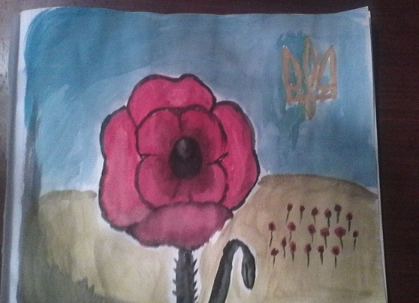
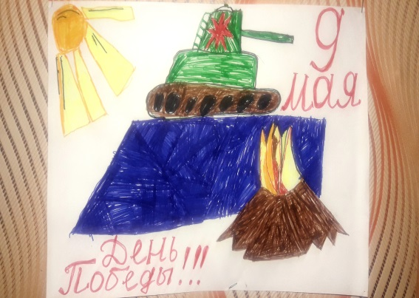
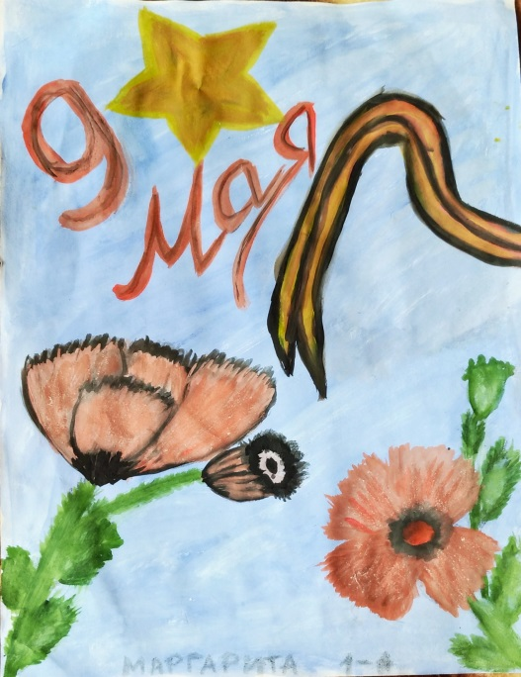
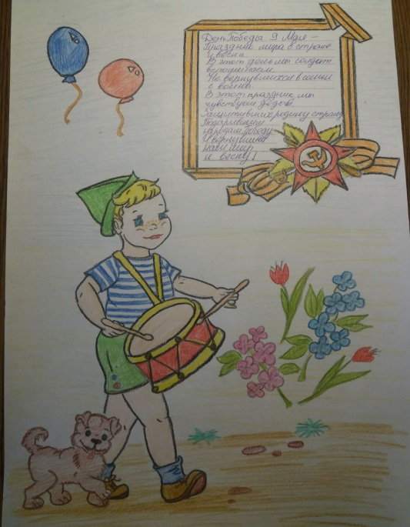
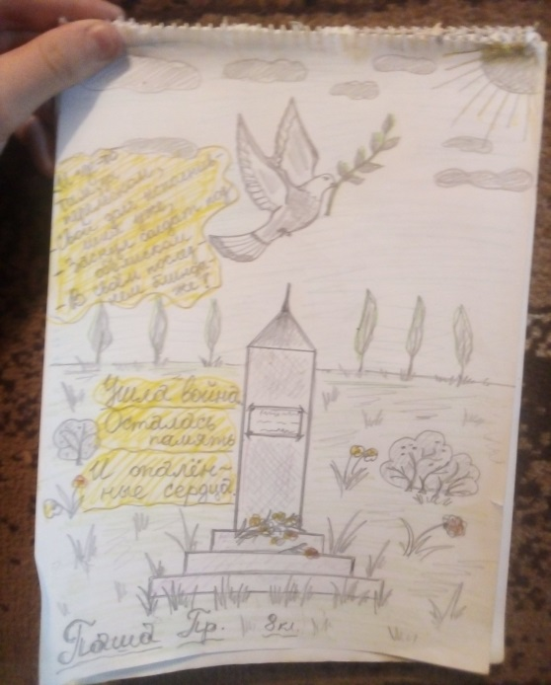
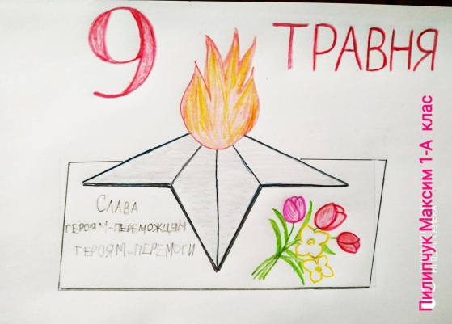
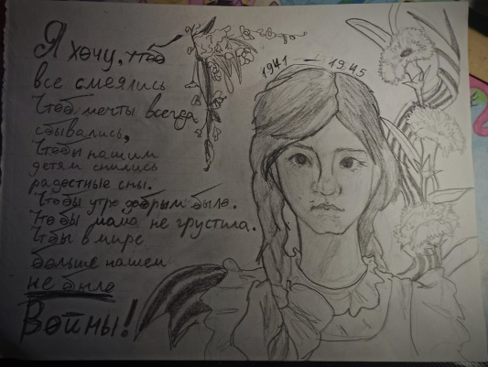
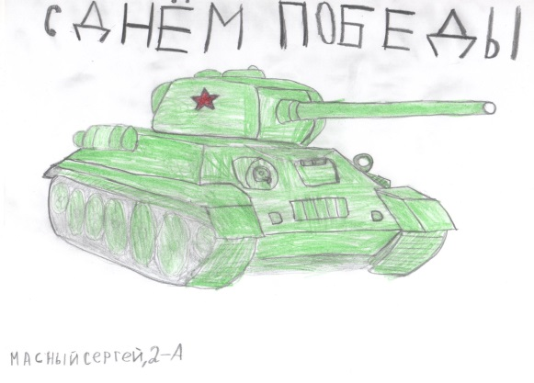
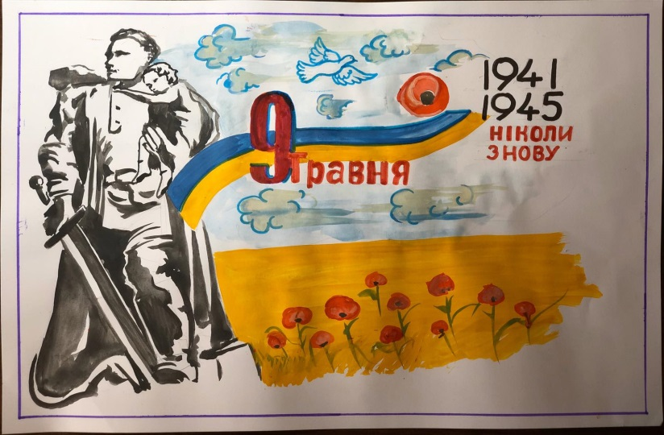
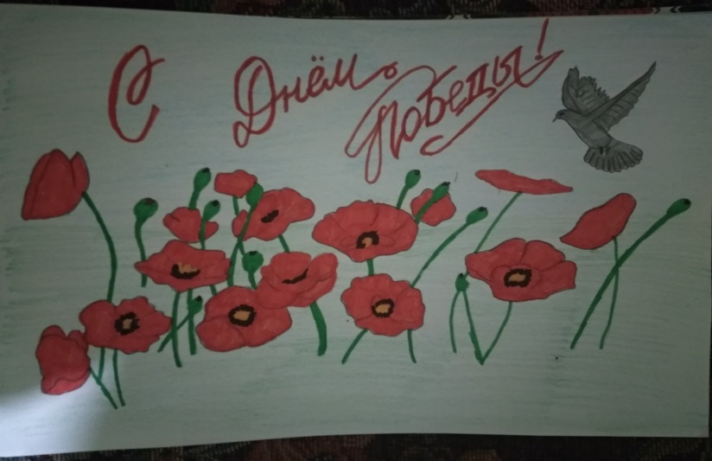
Роботи учнів

